Slide 1
Android多用户经验分享 梅浩
技术中心
Version:
Date:2023.08.11

Slide 2
目录
一、多用户的基本概念
二、Android多用户框架概述及相关源码分析
三、多用户项目实践经验分享
四、实际项目常见问题分析

Slide 3
01
基本概念
起源
Android 多用户功能的起源可以追溯到 Android4.2 Jelly Bean 版本，该版本于 2012 年发布。在此之前，Android 操作系统并不支持多用户功能，每个设备只能有一个用户。
实际作用
引入多用户功能的主要动机是为了满足共享设备和平板电脑和等场景下的需求。在这些情况下，多个用户可能会共享同一台设备，每个用户都希望拥有自己的个人设置、应用和数据，同时保持彼此之间的隐私隔离，Android4.2 引入了“用户”概念，允许在同一台设备上创建多个用户，每个用户都可以有自己的登录凭据，并且可以独立地自定义设备的设置、安装应用程序和访问个人数据，这样一台安卓设备可以在多个主人之间共享使用，且互不干扰、互不泄漏信息。
另外，多用户功能还满足了应用多开等场景的需求，允许在同一设备上同时运行多个相同的应用程序实例，每个实例都与不同的用户相关联。这样，用户可以方便地管理多个社交媒体账户、游戏账户、工作和个人账户等，并保持数据的隔离和隐私的保护。

Slide 4
01
基本概念
一、 基本概念
1.1 用户类别
Android 设备管理使用以下用户类别。
系统用户：添加到设备的第一个用户。除非恢复出厂设置，否则无法移除系统用户；此外，即使其他用户在前台运行，系统用户也会始终处于运行状态。该用户还拥有特殊权限以及只有自己可以调整的设置。
次要用户：除系统用户之外添加到设备的任何用户。次要用户可以移除（由次要用户自行移除或由管理员用户移除），且不会影响设备上的其他用户。此类用户可以在后台运行，在后台运行时可以继续连接到网络。
访客用户：临时的次要用户。访客用户设置中有明确的删除选项，当访客用户不再有用时，可快速将其删除。一次只能有一个访客用户。
管理员用户：有权创建和移除其他用户以及控制一些常规多用户设置的用户。默认情况下，只有系统用户属于管理员用户。

Slide 5
01
基本概念
1.2 资料类别
受管理资料：由应用创建，包含工作数据和应用。受管理资料专门由资料所有者管理。启动器、通知和最近的任务由父用户共享。
受限资料：由父用户控制的帐号，父用户可以控制哪些应用在受限资料中可用。仅适用于平板电脑和电视设备。
除了上面列出的用户类型之外，Automotive 版本还包含以下类型的用户：
无头系统用户：此类系统用户负责托管所有系统服务。如果要在 Automotive 中支持多用户，系统用户也必须是无头用户。
必须始终在后台运行。
无法直接由用户移除或访问，除非是在“设备配置”的情况下。例如，用户无法切换到这种用户类型来执行下载应用或添加帐号等任务。
只能通过恢复出厂设置清除。
常规用户：与上文所述的次要用户相同，不过次要用户具有以下特点
不会在后台运行（在切换成其他用户之后）。
可通过界面直接创建。
具有独立的应用数据，但会共享一些系统范围内的设置。例如，WLAN 和蓝牙。

Slide 6
01
基本概念
注意事项
在Automotive版本中，无头系统用户和常规（次要）用户有以下特性：
无头系统用户不支持工作资料。
默认情况下，常规（次要）用户拥有通话和短信的完全访问权限。
默认情况下，常规（次要）用户不会在后台运行。
1.3 用户类型
Android 11 已将上述用户和个人资料分类归纳为定义明确的用户类型，预定义的 AOSP 用户类型在 frameworks/base/core/java/android/os/UserManager.java 中定义，目前包括：
android.os.usertype.full.SYSTEM
android.os.usertype.full.SECONDARY
android.os.usertype.full.GUEST
android.os.usertype.full.DEMO
android.os.usertype.full.RESTRICTED
android.os.usertype.profile.MANAGED
android.os.usertype.system.HEADLESS

Slide 7
01
基本概念
1.4 配置文件
配置文件组：通常，一个人使用设备与“用户”之间存在一对一的映射;例如，设备上可能有两个用户-所有者和访客，每个用户都有自己独立的主屏幕。但是，Android还支持单个人的多个配置文件，例如，一个用于他们的私人生活，一个用于工作，两个都共享单个主屏幕。配置文件组中的每个配置文件都是一个不同的用户，具有唯一的 userId ，并且具有不同的应用程序和帐户，但它们共享单个UI、单个启动器和单个壁纸。配置文件组中的所有配置文件可以同时处于活动状态。
父用户：配置文件组的主要用户，其他配置文件属于该用户。这通常是个人（而不是工作）配置文件。
配置文件：父用户的一个配置文件，即属于与父用户相同的配置文件组的配置文件，与其共享单个主屏幕。当前，AOSP 中支持的唯一配置文件类型是“管理配置文件”。名称来自这样一个事实，即这些配置文件通常由设备策略控制器应用程序管理。您可以从手机上的设备策略控制器应用程序中创建管理配置文件。 请注意，作为配置文件组的成员，父用户有时也可能被认为是“配置文件”，但一般来说，“配置文件”这个词表示属于父用户的下级用户。
工作资料、工作资料用户、工作用户、配置文件、工作配置文件、 profile、 profile用户、子用户、影子用户都是同一个概念，都可以理解为子用户
配置文件和常规用户之间的差异包括:
配置文件用户与其父用户相关联，并在启动时与父用户一起启动。
其他共享系统服务包括 IME、A11Y 服务、Wi-Fi 和 NFC。
借助启动器 API，可使启动器在主资料中的应用旁显示配置文件用户中带有标记的应用和已列入许可名单的 widget，而无需切换用户。

Slide 8
01
基本概念
配置文件的特点:
配置文件必须依附于父用户生存，也就是配置文件一定对应一个父用户
在使用配置用户时，前台用户一定是父用户
无法切换到配置文件
1.5 前台用户与后台用户
只有一个用户可以处于前台。这是当前正在与使用设备的人交互的用户，或者在使用配置文件的情况下，是此用户的父配置文件。所有其他正在运行的用户都是后台用户。有些用户可能根本没有运行，既不在前台也不在后台。

Slide 9
02
框架概述
二、 框架概述
Android 框架通过 UserManager 类支持多用户功能。UserManager 提供了许多用于管理用户的方法，如创建用户、删除用户、切换用户 、获取用户列表等。
2.1 多用户的特点
在创建每个用户时，都会分配一个整型的UseId，除了系统用户id已经固定分配为0以外，其他的userId都是从10开始。
在每个用户创建时，android系统会为该用户及用户下的应用准备了独立的内部存储空间。
不同用户具有的权限不同
虽然每个用户下的同一个应用具有独立的文件存储和权限管理，但它们共用的是同一个安装目录和apk运行文件，不同用户下相同App能够独立运行是因为系统为他们创造了不同的运行环境和权限。
在不同用户下，虽然能够看到不同的桌面，不同的运行环境，一切都感觉是新的，但是我们系统本身并没有发生改变，kernel进程、system_server进程以及所有daemon进程依然是同一个，并不会重启。
2.2 多用户的Hal属性
简单来说就是使用Hal属性让Android系统的用户ID和其他ECU控制单元的用户ID关联起来，例如，司机可以借助这些新属性将外部配件（例如遥控钥匙）与他们的Android用户配对关联。许多ECU会在基于Android的信息娱乐系统开启之前启动，当司机接近车辆时，ECU会被唤醒并检测到遥控钥匙。此ECU会向 HAL发出指示，告知信息娱乐系统应启动哪个 Android用户，从而缩短司机等待加载其 Android用户的时间。

Slide 10
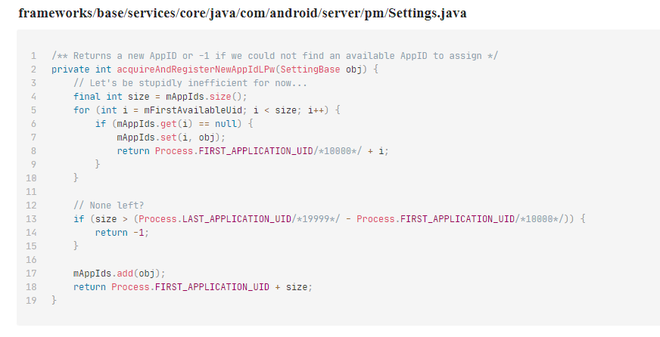
02
框架概述
2.3 uid、userId、appId
appId：是指跟用户无关的应用程序id，跟app相关，包名相同的appId都一样。appId是在app安装的时候分配，除了指定appId以外的取值范围是 10000-19999。
如果AndroidManifest.xml没有设置sharedUserId属性，源码中appId赋值如下

Slide 11
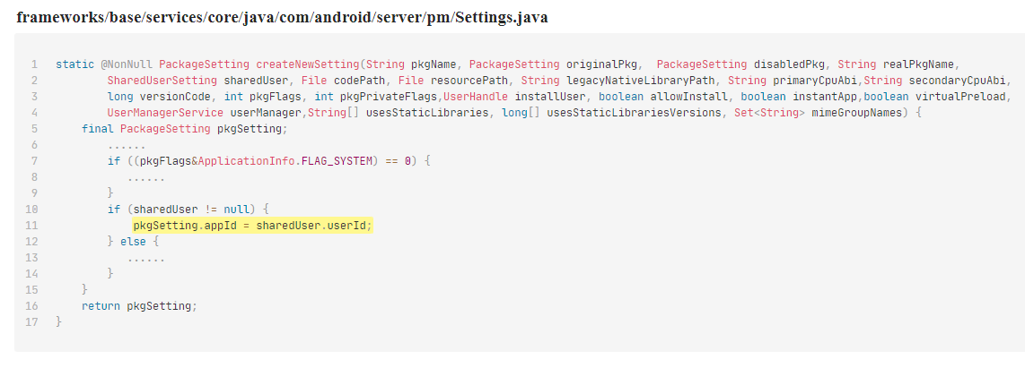
02
框架概述
如果AndroidManifest.xml设置了sharedUserId属性，源码中appId赋值如下

Slide 12
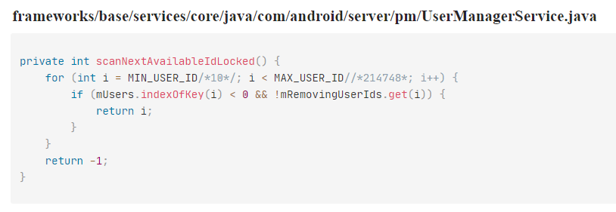
02
框架概述
userId：Android这里的userId跟Linux的userId完全不是同一个概念。Android里面表示用户的标识符，就是有多少个实际的用户，即手机里的主机、访客等多用户。系统运行的userId为0，以后新建的用户userId从10开始递增。
新建用户获取userId逻辑如下：

Slide 13
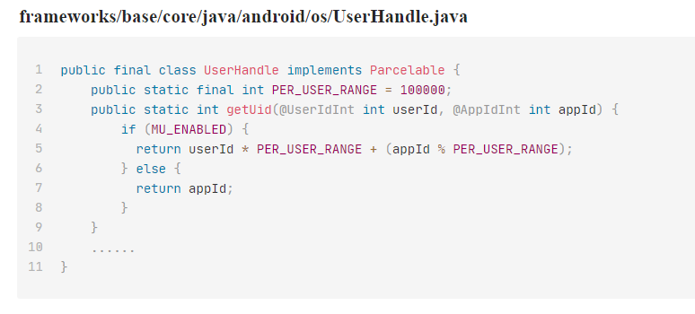
02
框架概述
uid：是指跟用户紧密相关的应用程序id，是一个基于特定用户的Android应用身份标识。userId *100000 + appId 等于uid，也就是Linux下的userId，在android中我们通常记做uid。
源码中计算逻辑如下

Slide 14
02
框架概述
2.3 新建用户流程
1、获取新的userId，创建用户文件夹 /data/system/users/{userId}
2、保存用户数据到本地文件，文件路径 /data/system/users/{userId}.xml
3、保存用户列表到本地文件，文件路径 /data/system/users/userlist.xml
4、准备文件系统，通过vold（Android存储守护进程）为新用户进行文件系统加密
4.1 调用 StorageManagerService 的 prepareUserStorage 方法，创建和用户相关的ce、de目录
4.2 根据userSerial设置目录的额外属性
4.3 创建了data/misc/user/{userid}目录并设置了新的权限
5、为已安装应用准备数据目录并记录其组件和默认权限配置

Slide 15
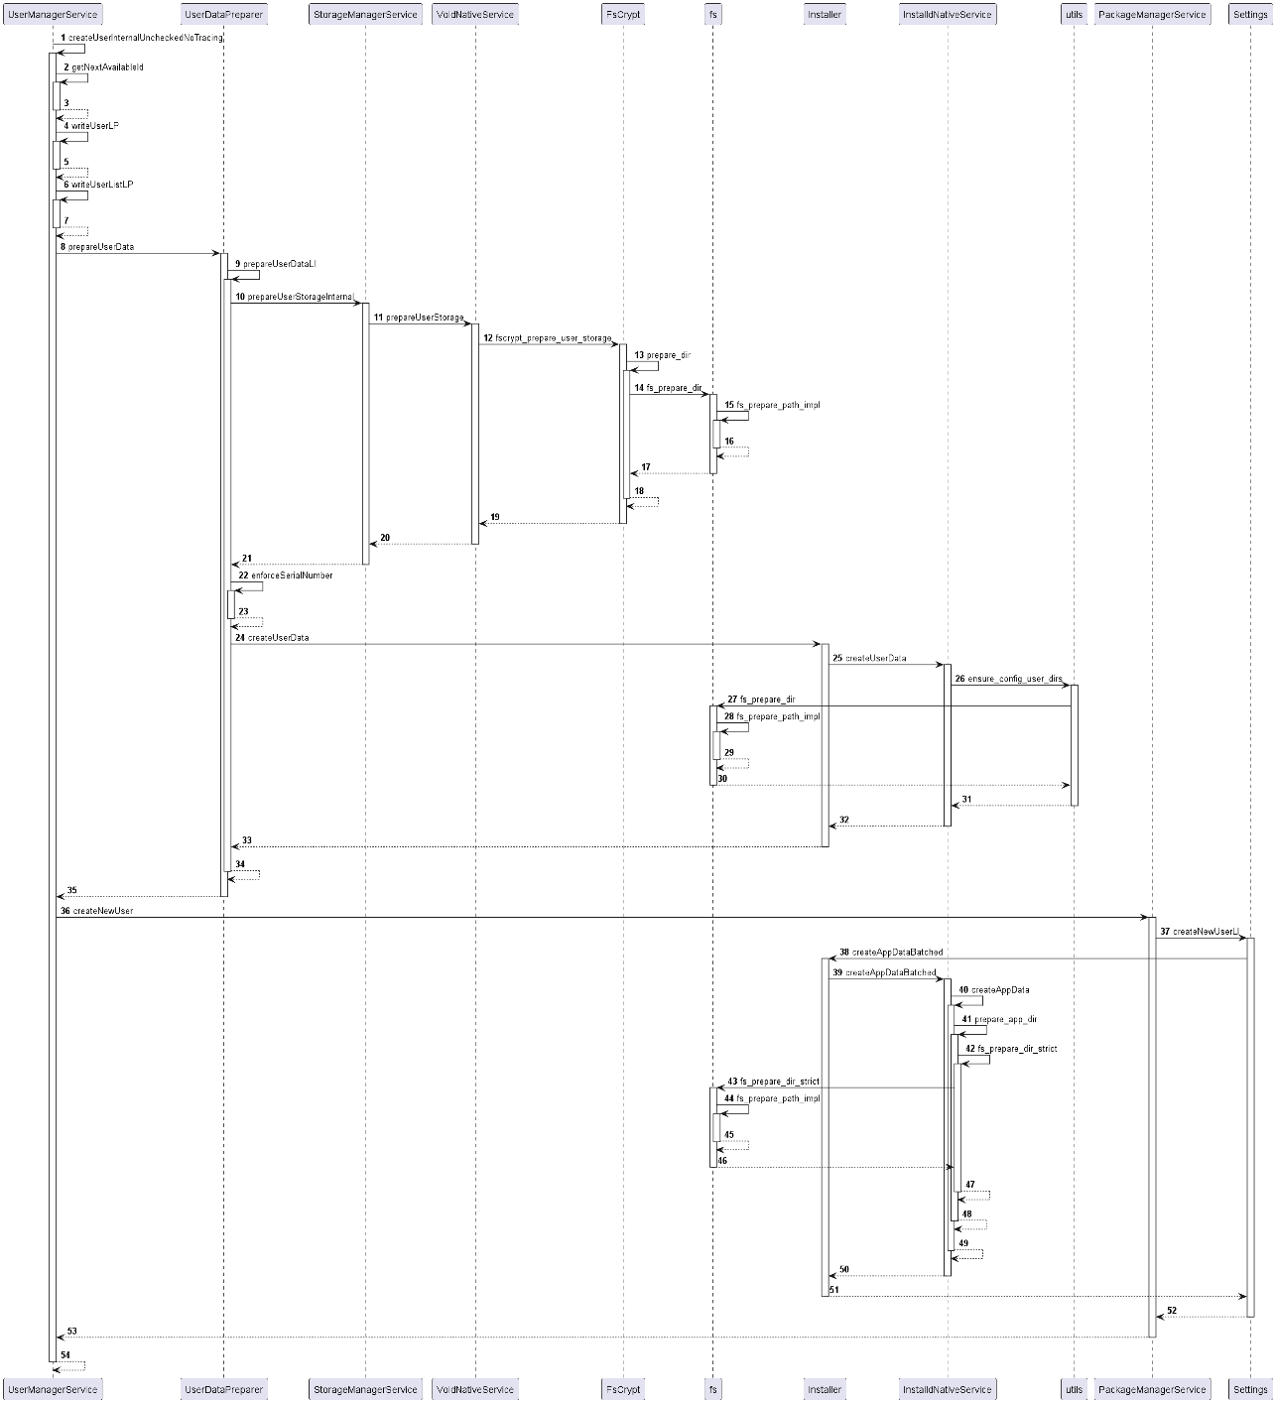
02
框架概述
新建用户流程图

Slide 16
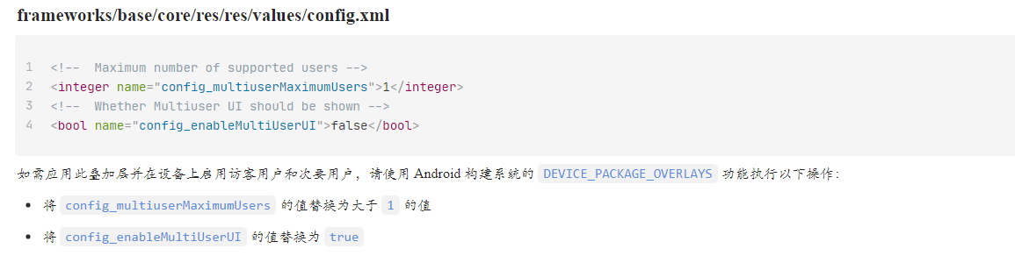
03
实践经验
三、 实践经验
3.1 开启多用户模式

Slide 17
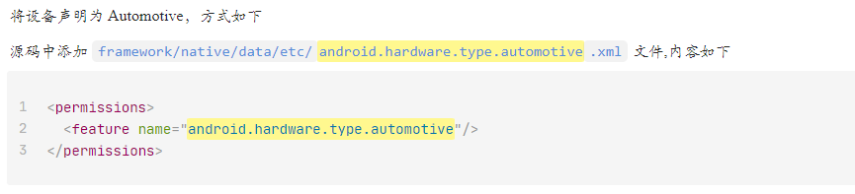
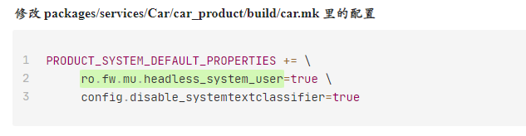
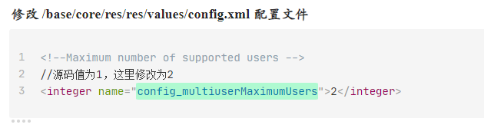
03
实践经验
3.2 启用无头系统用户
无头系统用户是Automotive版本中特有的，所以要启动无头系统用户，必须先声明Android系统版本为Automotive版本。
此外还需要设置ro.fw.mu.headless_system_user 属性为true,并开启多用户模式。

Slide 18
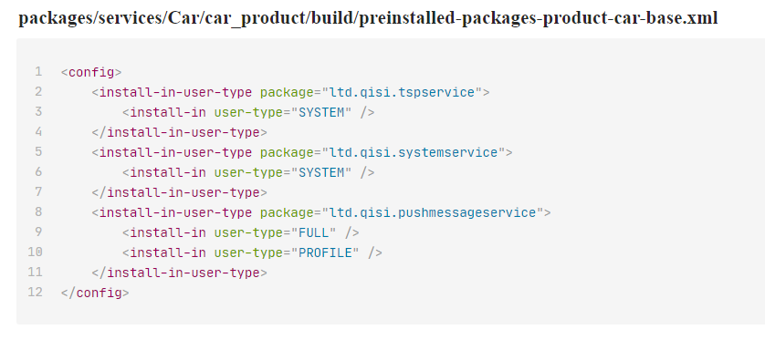
03
实践经验
3.3 配置应用运行在指定的用户
修改如下文件
user-type="SYSTEM" 表示运行在 User0用户下
user-type=“FULL” 表示运行在常规用户下，不包含配置文件用户
user-type=“PROFILE” 表示运行在配置文件用户下

Slide 19
03
实践经验
3.4 多用户下进程间的通信
从传入的 Binder 调用中提取用户句柄：
int userHandle = UserHandle.getCallingUserId()
使用受保护的新 API 为特定用户启动服务、Activity 和广播：
Context.startActivityAsUser(Intent, UserHandle)
Context.bindServiceAsUser(Intent, …, UserHandle)
Context.sendBroadcastAsUser(Intent, … , UserHandle)
Context.startServiceAsUser(Intent, …, UserHandle)
UserHandle 可以是显式用户，也可以是以下特殊句柄之一：UserHandle.CURRENT 或 UserHandle.ALL。CURRENT 表示当前位于前台的用户。如果您想向所有用户发送广播，可以使用 ALL。

Slide 20
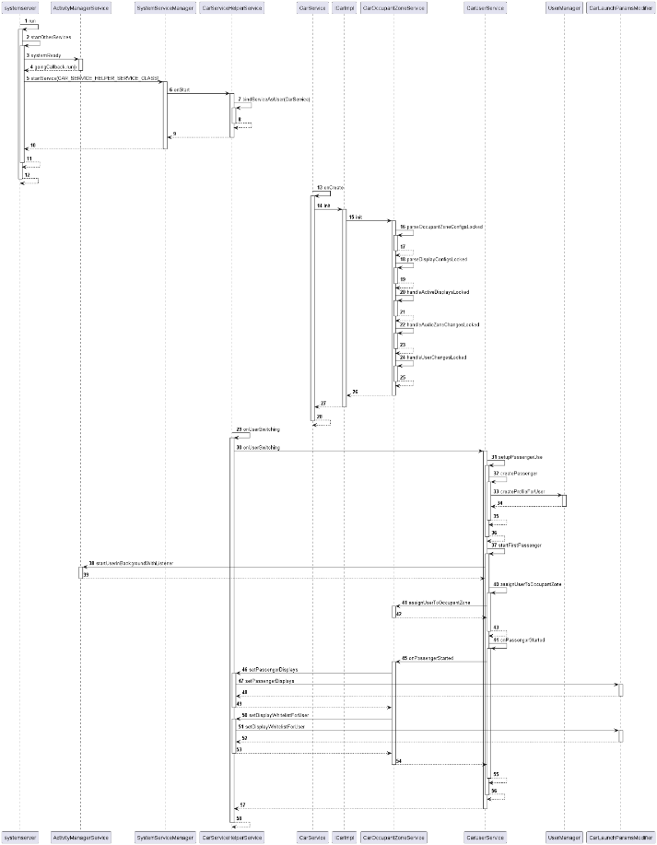
03
实践经验
3.5 多屏多用户的应用
多屏多用户总体实现分为两个部分CarServcie和Framework，CarService处理屏幕和用户的绑定关系，Framework根据绑定关系把不用用户下的app显示在对应的屏幕上。
3.5.1 多屏多用户实现时序图

Slide 21
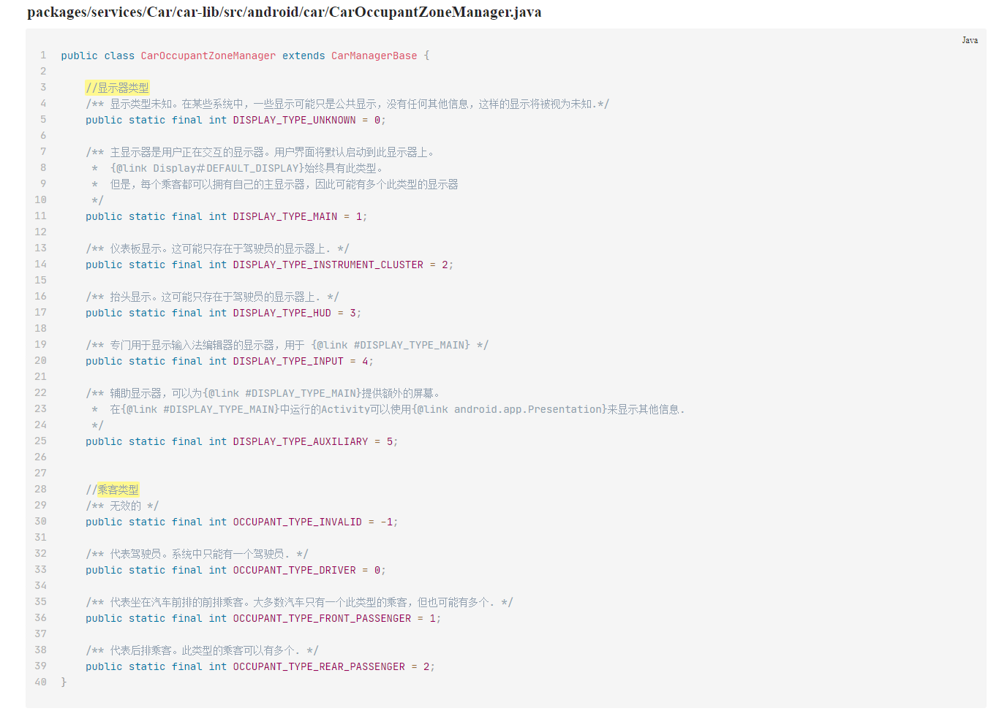
03
实践经验
3.5.2 多屏多用户源码实现CarService部分
乘客类型和显示器类型

Slide 22
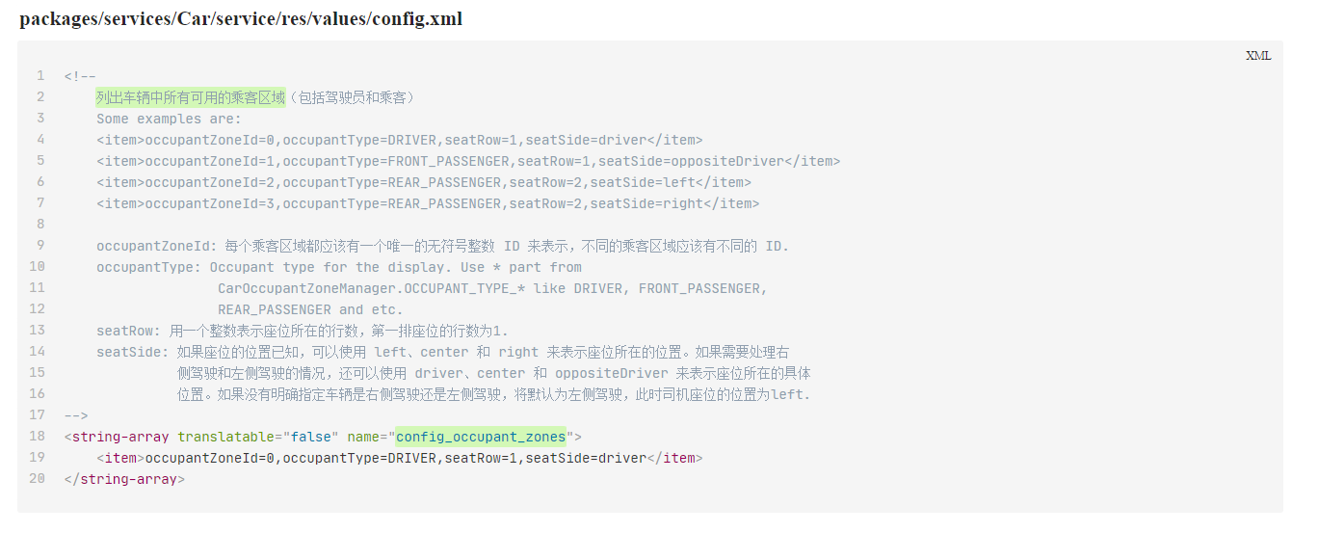
03
实践经验
config.xml对于乘客区域的配置

Slide 23
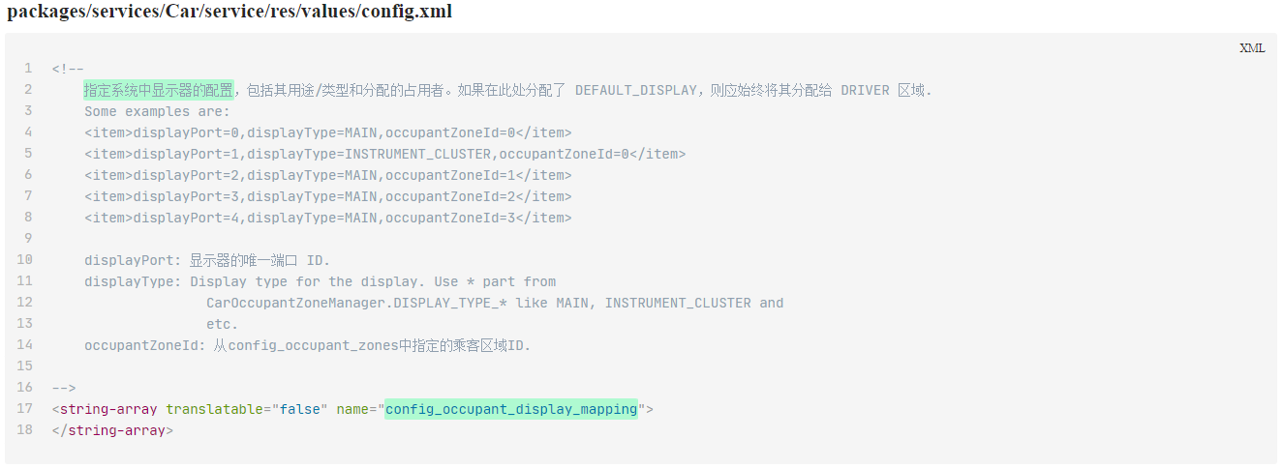
03
实践经验
config.xml对于显示器的配置

Slide 24
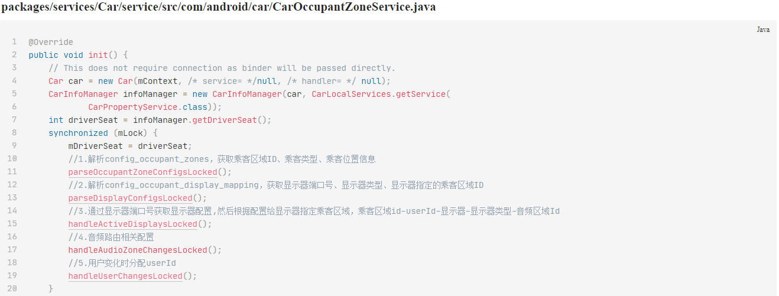
03
实践经验
config.xml配置文件的解析

Slide 25
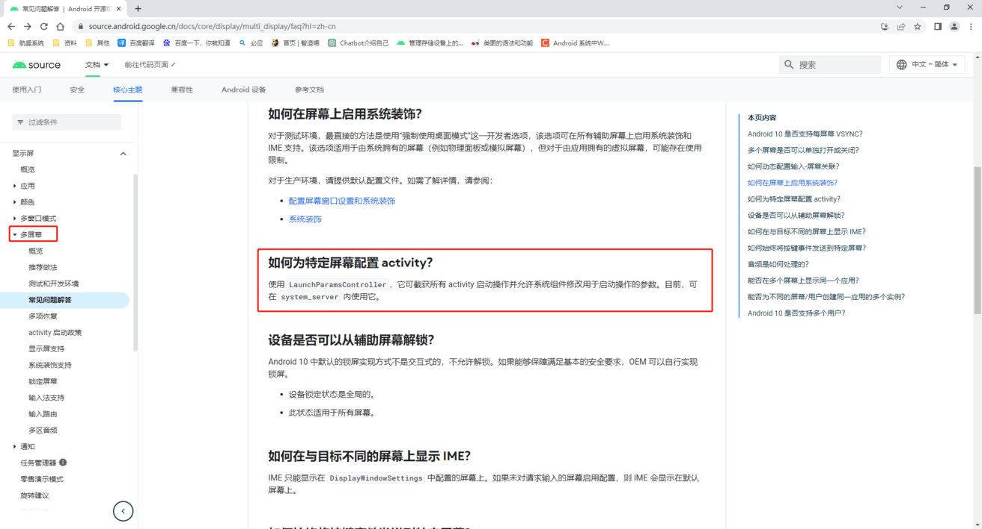
03
实践经验
3.5.3 多屏多用户源码实现Framework部分
在Android source开发者文档里对多屏幕的支持有这样一个常见问题

Slide 26
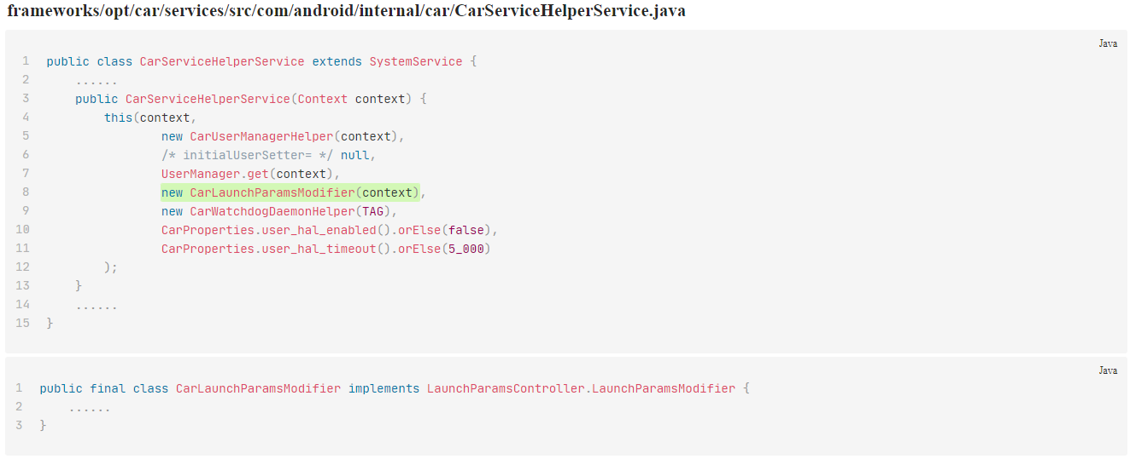
03
实践经验
CarServiceHelperService构造方法中创建了CarLaunchParamsModifier类的对象。而CarLaunchParamsModifier刚好实现了LaunchParamsController内部类的接口

Slide 27
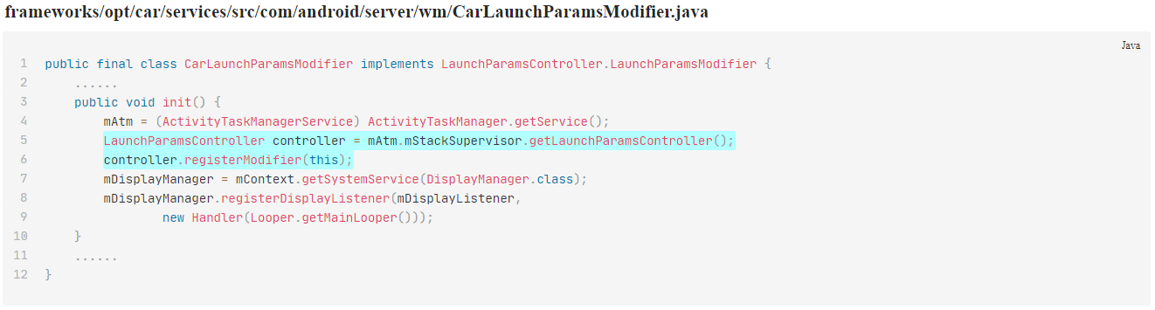
03
实践经验
CarLaunchParamsModifier的init方法获取了LaunchParamsController对象，注册了修改器回调并实现了onCalculate方法，此方法就是拦截activity启动操作并修改参数的地方，最终决定activity显示在哪个显示屏。

Slide 28
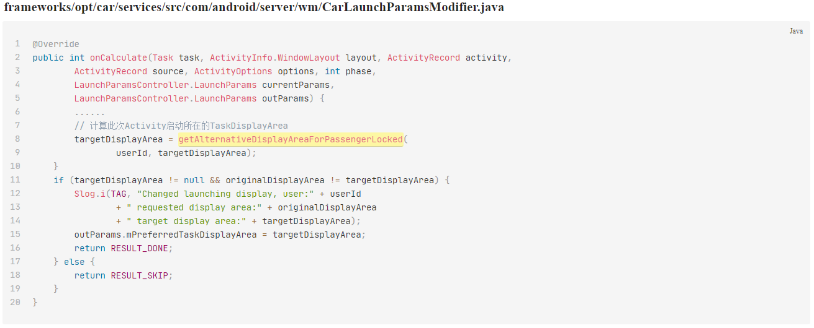
03
实践经验
分析下onCalculate方法。

Slide 29
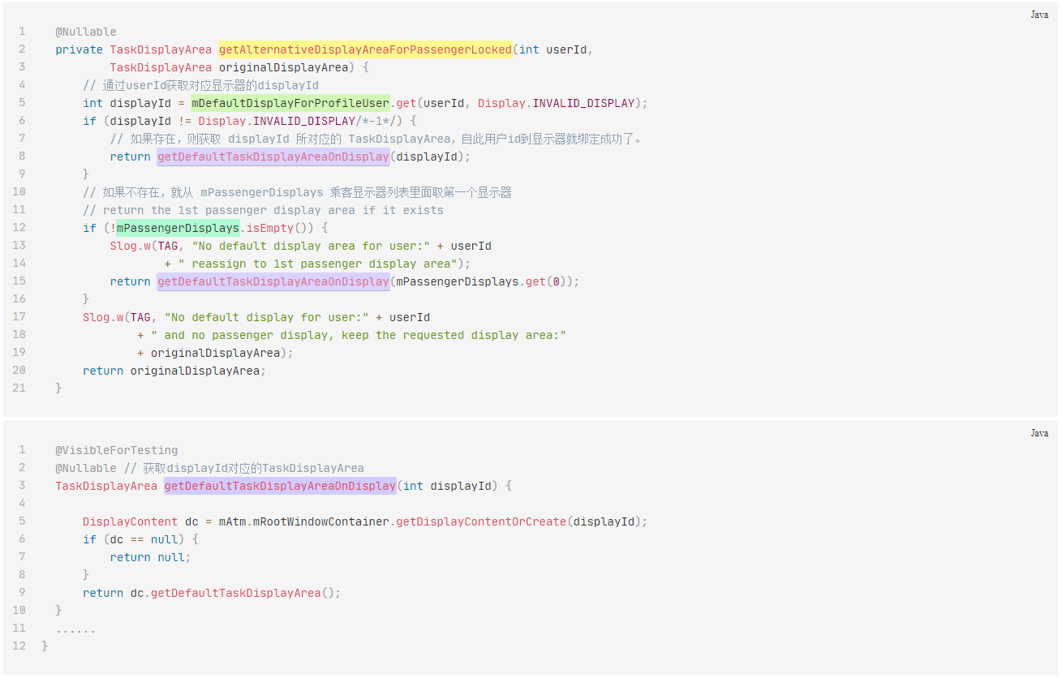
03
实践经验

Slide 30
03
实践经验
3.6 多用户的adb调试命令
adb install --user <userId> 可为特定用户安装软件包。要确保为所有用户安装软件包，您必须为每个用户调用此命令。
adb uninstall --user <userId> 可为特定用户卸载软件包。如果调用此命令时不带 --user 标记，可为所有用户卸载软件包。
adb shell am start --user <userId> 可为特定用户启动app
adb shell am instrument --user <userId> 可针对特定用户运行插桩测试。默认情况下，此命令使用当前用户。
adb shell am switch-user <userId> 切换用户
adb shell am get-current-user 可获取当前（前台）用户 ID。
adb shell pm list users 可获取所有现有用户的列表。
adb shell pm create-user <userName>可创建新用户并返回 ID。
adb shell pm remove-user <userId>可按 ID 移除特定用户。
adb shell pm disable --user <userId> 可为特定用户停用软件包。
adb shell pm enable --user <userId> 可为特定用户启用软件包。
adb shell pm list packages --user <userId> 可为特定用户列出软件包（-e 可列出已启用的软件包，-d 可列出已停用的软件包）。默认情况下，此命令始终为系统用户列出软件包。

Slide 31
03
实践经验
3.7 详细源码分析
应用安装时appId的赋值地方
https://www.wolai.com/uLm6BrcXMDqXiATS2DBQvE
新建用户源码流程剖析
https://www.wolai.com/nE5aszp4wCGFMKobxGrEMK
多屏多用户配置
https://www.wolai.com/6yQ55Q3eSprZWDMgPWbUNB
启动无头系统用户开机切换到User10的流程
https://www.wolai.com/b4MD9pJ9oN5peyoUjm2xTg

Slide 32
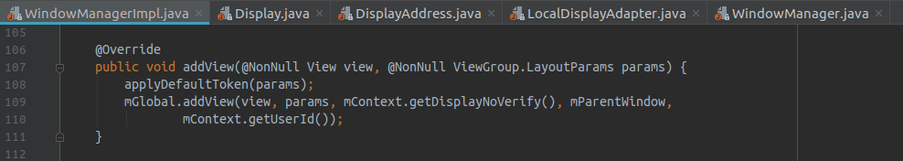
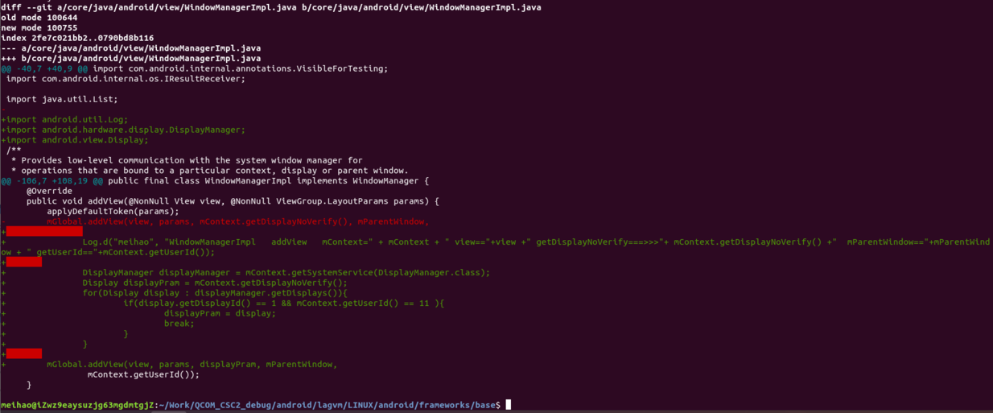
04
实际项目问题分析总结
4.1 弹窗只显示在默认屏幕，没有根据userId显示在对应的屏幕上。
现象：非默认屏幕上的应用通过WindowManager.addView方法显示弹窗只能显示在默认屏幕，无法显示在该应用的屏幕上。
原因：WindowManagerImpl 的addView方法里 getDisplayNoverify()获取的是默认显示屏幕。
解决：

Slide 33
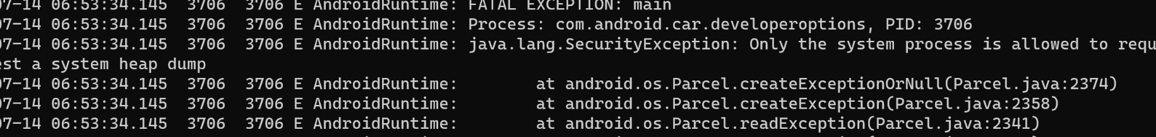
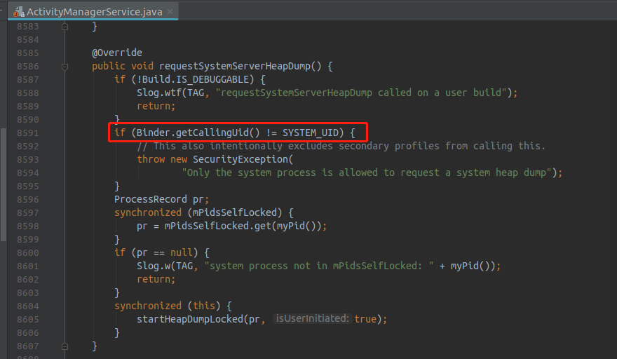
04
实际项目问题分析总结
4.2 部分应用报权限错误 Only the system process is allowed to xxx
现象：进入开发者模式应用，点击system heap dump闪退。
原因：报错如下
开发者模式应用运行在user10用户下，在ActivityManagerService中Binder.getCallingUid 等于 1001000，不等于1000(SYSTEM_UID),抛出安全异常闪退。

Slide 34
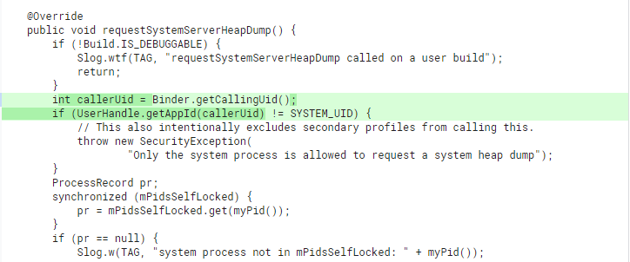
04
实际项目问题分析总结
解决：使用UserHandle类把Uid转换成appId后再判断

Slide 35
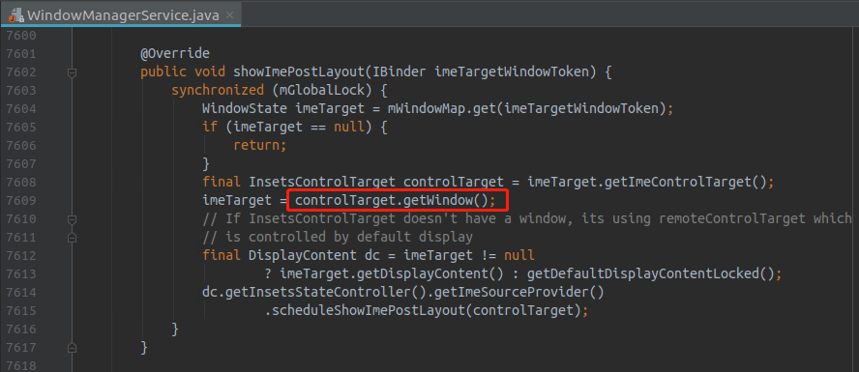
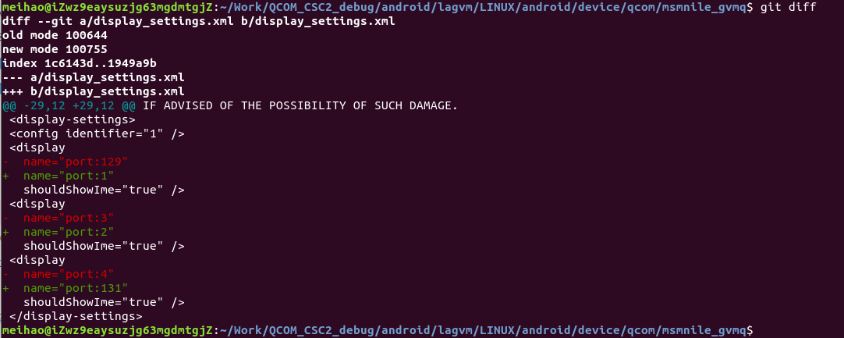
04
实际项目问题分析总结
4.3 C801后排主机在非默认屏幕上输入法断连问题
现象：在副屏幕上点击EditText,无法弹出输入法。
原因：由于DisplayWindowSettings里getEntry返回空，导致WindowMangerService服务的showImePostLayout报空指针错误。
解决：修改device/qcom/msmnile_gvmq/display_settings.xml 跟显示屏（Display）的port保持一致可解决断连问题

Slide 36
04
实际项目问题分析总结
4.4 C801后排主机输入法无法在两个屏幕之前切换问题
现象：输入法无法在后排双屏之间切换
原因：开启了多屏焦点属性config_perDisplayFocusEnabled ，此属性会影响ViewRootImpl handleWindowFocusChanged方法的逻辑，如果设置为true会使ViewRootImpl# mWindowFocusChanged标志位一直为false，handleWindowFocusChanged方法直接原地return，不再执行后面逻辑，EditText不会再次链接输入法，导致在同一个EditText显示输入法失败。
解决：关闭多屏焦点属性，把config_perDisplayFocusEnabled 设置为false。C801基线代码上此属性默认开启。

Slide 37
Thank You

